Slide 1





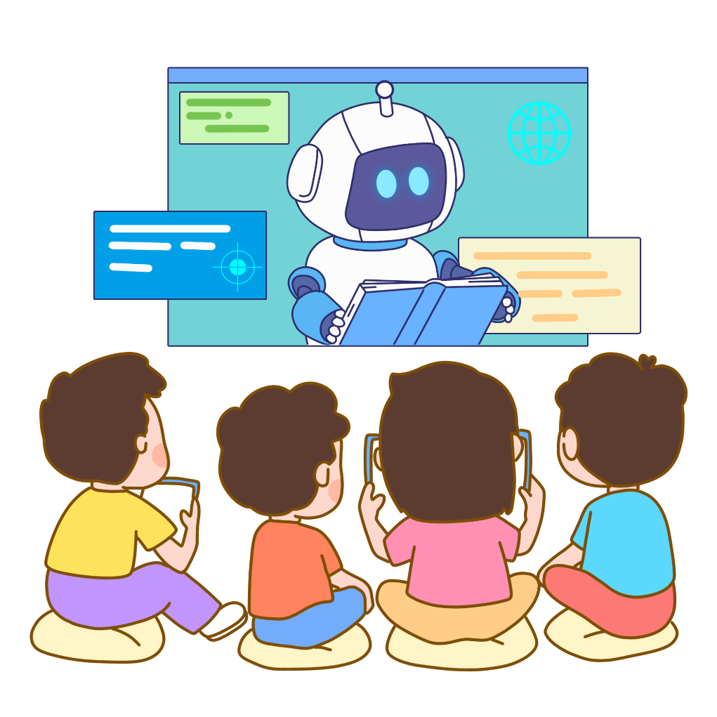
义务教育《信息科技》三年级上册
/ 第1单元 走进我的数字生活
  第 1 课 了解我的家庭数字设备
——身边的数字设备
合肥市行知小学 夏兰

Slide 2
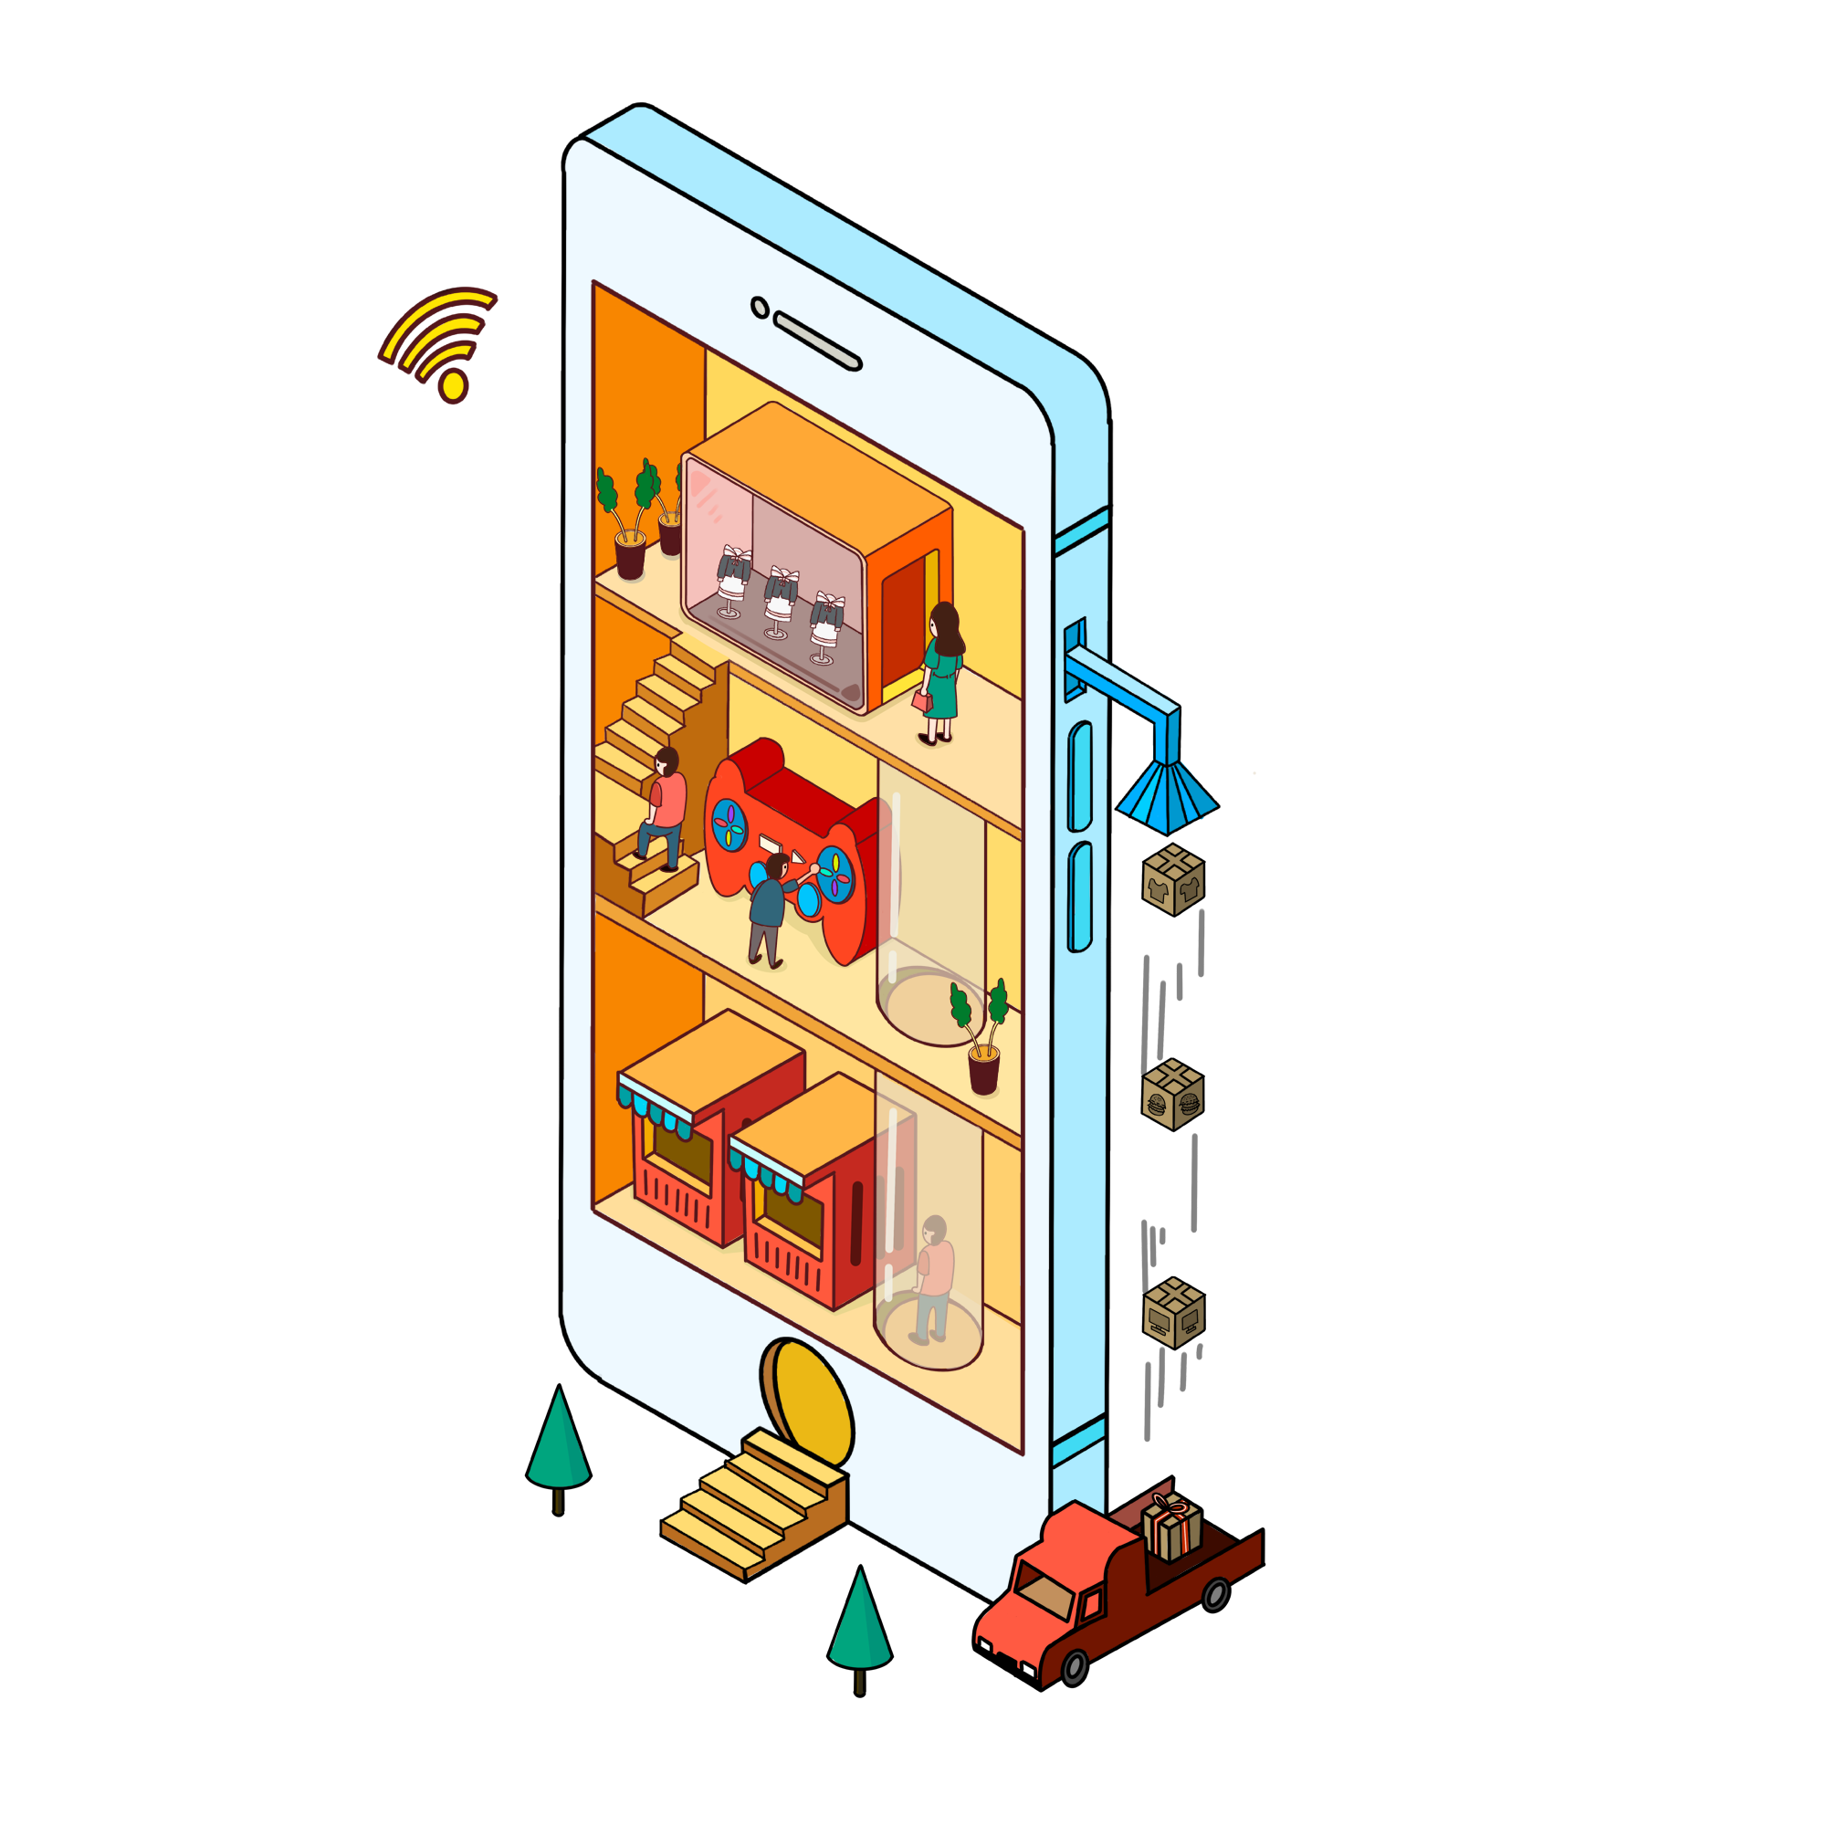

学习情境
数字设备正在悄悄地改变着人们的生活和学习。你认识它们吗？寻找家庭中的数字设备，了解它，向同学介绍它，让更多的人和它成为好朋友。
你都认识哪些数字设备呢？
怎样帮李徽？

Slide 3


小学信息科技三年级上册第1单元
活动导航
准备间
挑战台
活动室
家庭数字设备创意设计
课前调研 寻找数字设备
智慧分享 认识数字设备
初探数字设备功能
智选家庭数字新成员
收获园
认识数字设备的影响
趣评数字实验

Slide 4
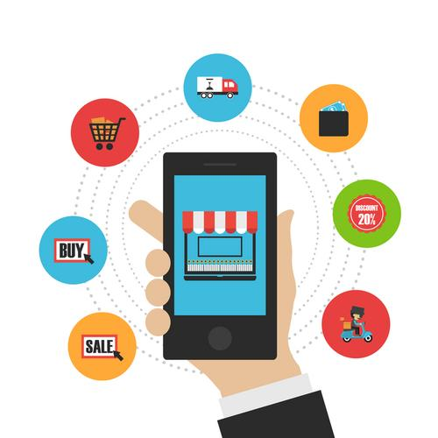


小学信息科技三年级上册第3单元
一、准备间
推荐家庭数字设备，该做哪些准备呢？

Slide 5

准备间
活动室
收获园
挑战台
1. 课前调研：寻找家庭数字设备
上课前，学生参考教师提供的预习表格，在自己的家里寻找数字设备，与家人讨论设备的名称与功能，并完成表格填写。
名称 | 功能
笔记本电脑 | 上网浏览信息、处理文档

Slide 6
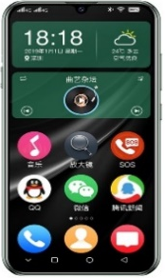
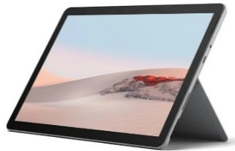
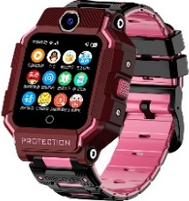
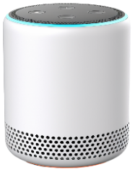

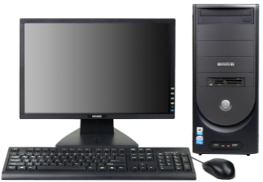
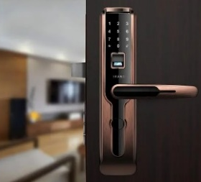
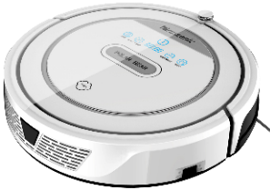
准备间
活动室
收获园
挑战台
2. 智慧分享：认识家庭数字设备
学生分组讨论家庭中的常见数字设备，每组选择下图中一种常见设备进行详细介绍，与其他组分享交流。
你们认识这些数字设备吗？

Slide 7
小学信息科技三年级上册第1单元
二、活动室
请你向他人推荐家庭数字设备吧。

Slide 8

准备间
活动室
收获园
收获园
1. 初探数字设备功能
领取设备：各小组领取一台手机或平板电脑。
设备初体验：每组学生对所分配的设备进行初步体验，观察其外观、按键布局等，并尝试开机操作。
数字设备初体验后，与其他同学分享一下体验后的收获。

Slide 9
准备间
活动室
收获园
收获园
1. 初探数字设备功能
设备再体验：接受教师布置的挑战小任务，使用数字设备完成小组合照拍摄。
成果分享：每组展示自己的合照，并分享操作过程中的经验和感受。
设备归还与整理：下课后，学生按要求关闭设备并归还给教师，同时整理好操作环境。
拍完小组大合照后，与其他组分享一下体验后的收获。

Slide 10

准备间
活动室
收获园
收获园
2. 智选家庭数字新成员
根据自己的家庭生活需求，参考教师提供的添置表格，设计并分享家庭数字设备添置计划。
需求分析 （为什么要添加？） | 选择设备 | 功能评估 （数字设备的功能） | 预算考虑 （与父母商量计划多少费用）
拍完小组大合照后，与其他组分享一下体验后的收获。

Slide 11
小学信息科技三年级上册第1单元
三、收获园
今天，你有哪些收获呢？赶快记录下来吧。

Slide 12

准备间
活动室
收获园
挑战台
1．认识数字设备的影响
数字设备对社会发展有哪些影响？

Slide 13
准备间
活动室
收获园
挑战台
2．趣评数字实验
这节课通过活动探究，你有哪些收获？请对自己进行点评，点亮小星星。
评分项目 | 评分标准 | 点亮小星星
学习态度 | 课前调研和课堂活动的参与程度和态度。 | ☆☆☆☆☆
知识掌握 | 数字设备的基本知识、功能及使用方法的掌握情况。 | ☆☆☆☆☆
实践能力 | 在实验操作、任务挑战和问题解决过程中的表现。 | ☆☆☆☆☆
团队合作 | 在小组讨论、分享和互评中的合作精神和沟通能力。 | ☆☆☆☆☆
创新思考 | 提出的创新性的选添计划和改进建议合理科学。 | ☆☆☆☆☆
你可以点亮多少颗小星星呢？

Slide 14
小学信息科技三年级上册第1单元
四、挑战台
还可以接受新的挑战吗？赶紧来试试。

Slide 15

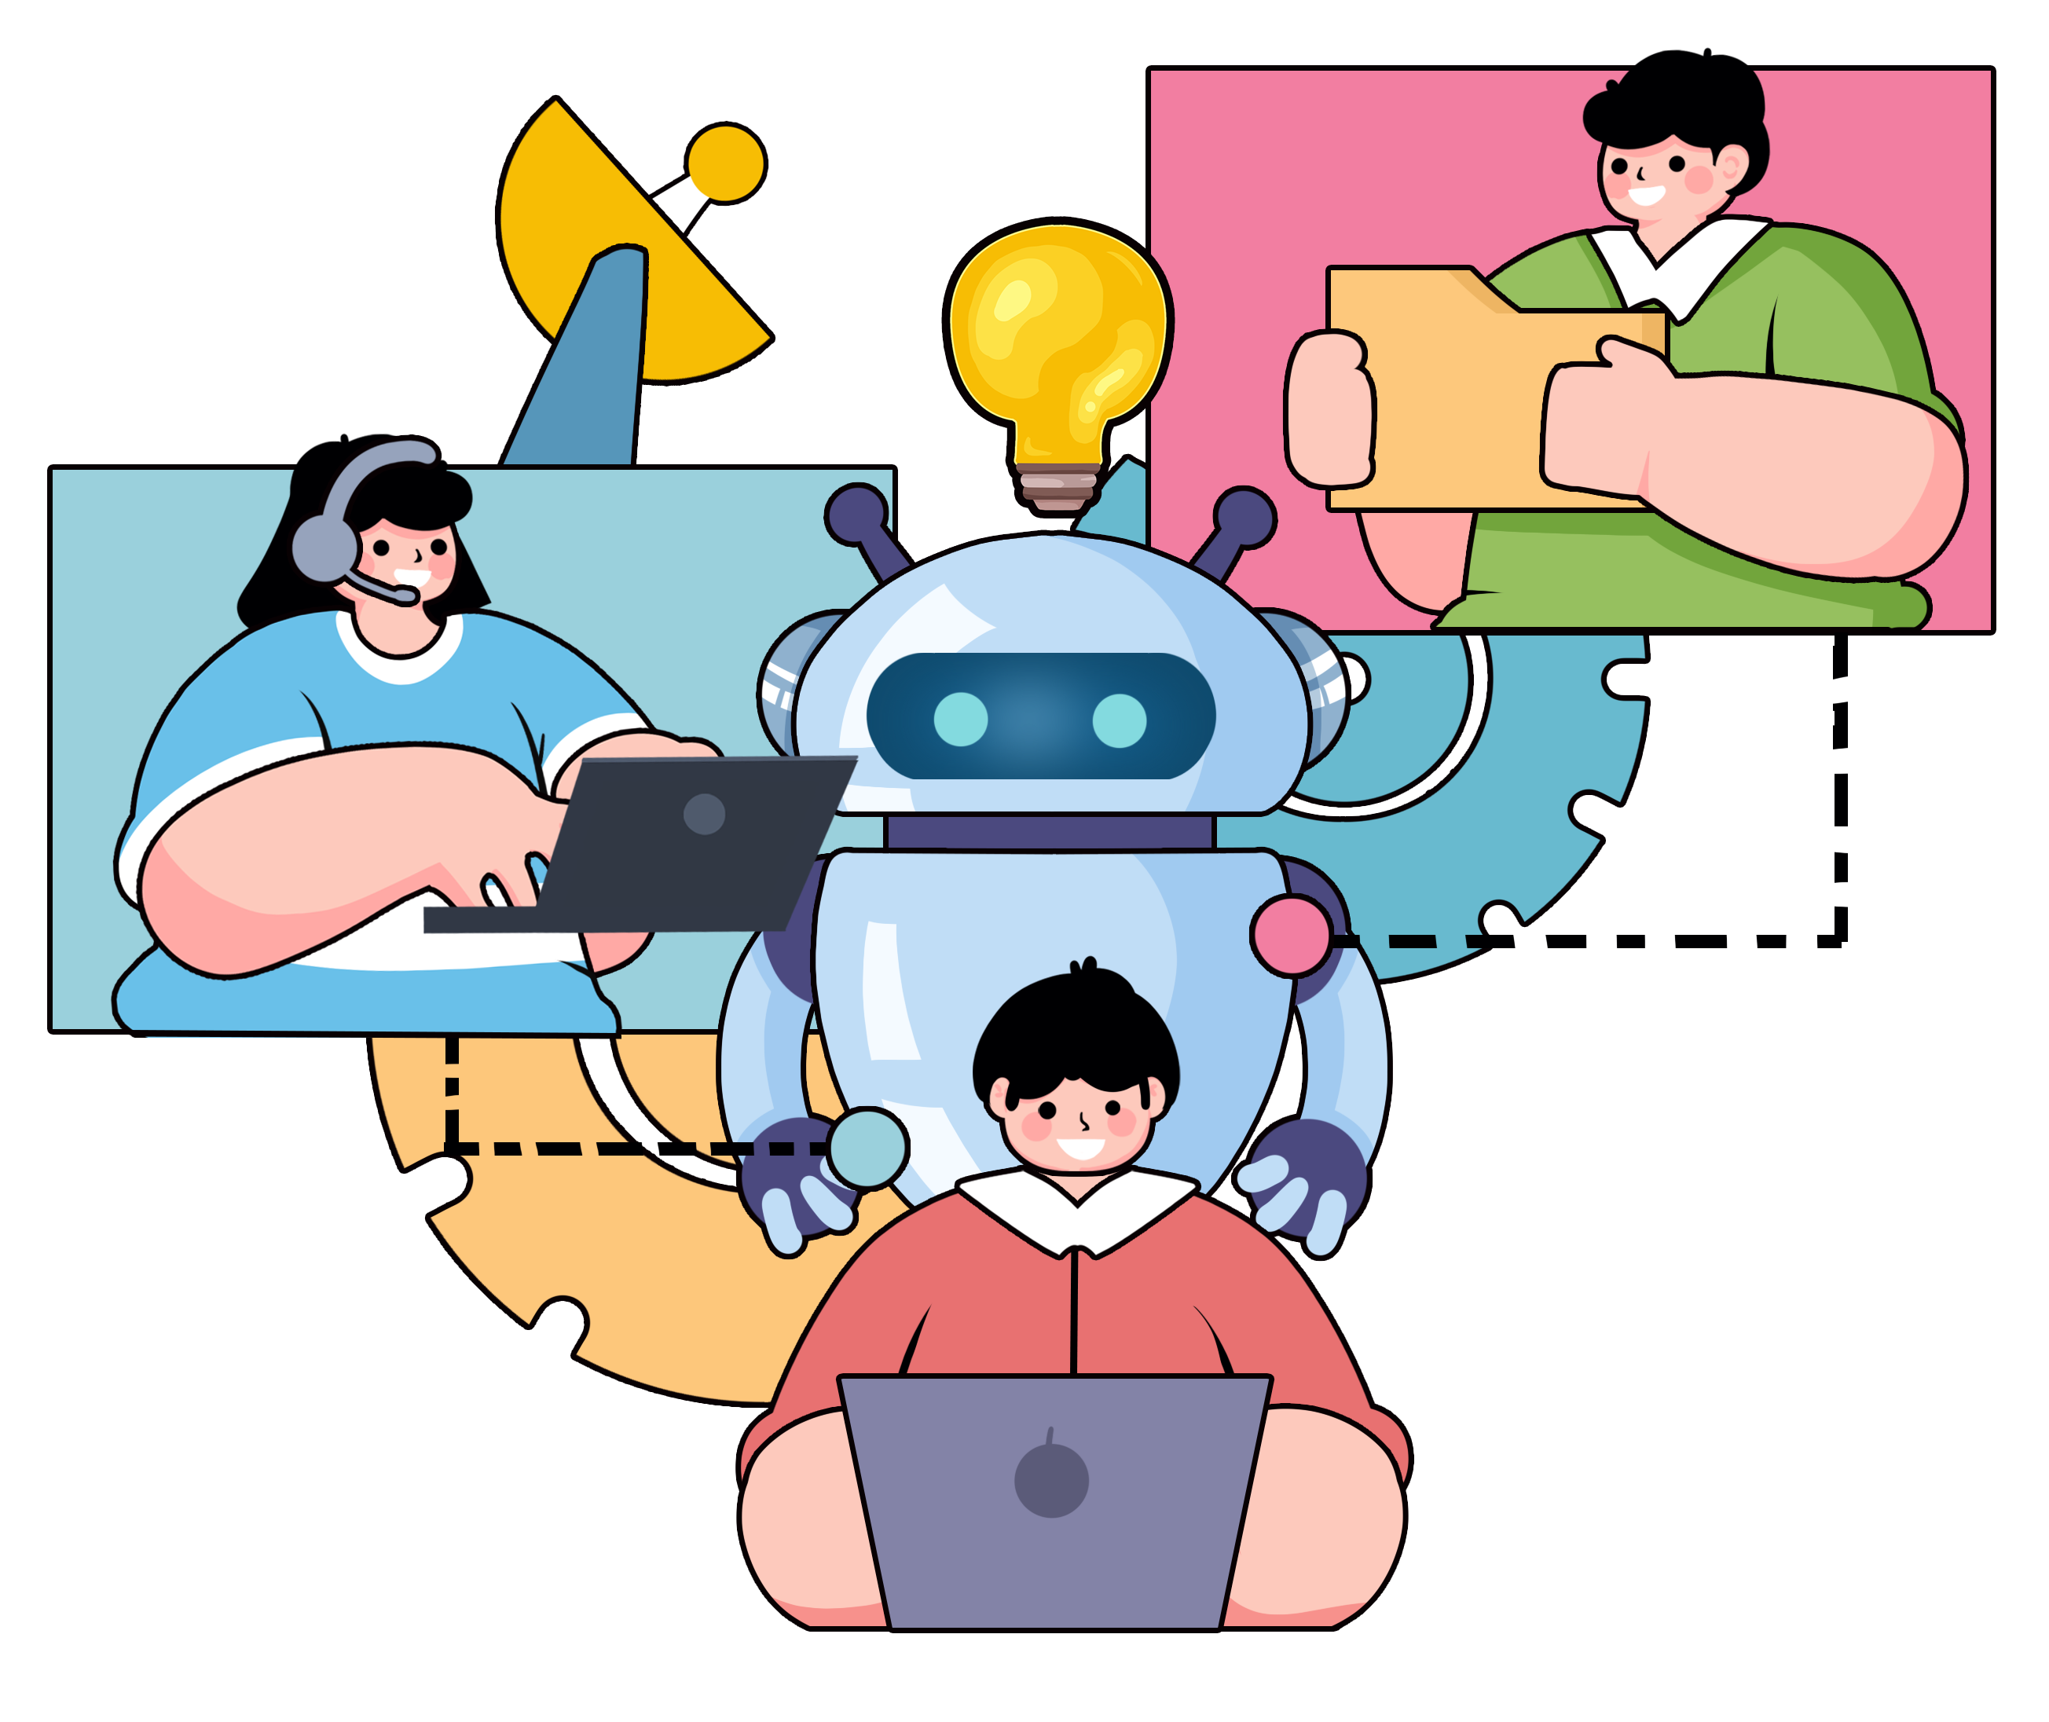
准备间
活动室
收获园
挑战台
家庭数字设备创意设计
每组选择一种家庭数字设备（如智能手机、平板电脑、智能电视等）进行创意设计，并尝试用图画或文字将创新性的设计方案画出来或描述出来。
设计内容可以包括外观改进、功能增加或优化、用户体验提升等。

Slide 16
义务教育《信息科技》三年级上册
第1单元 走进我的数字生活
第1课 了解我的家庭数字设备
探索科技，
启迪智慧未来！
小学信息科技三年级上册

